Slide 1
《密码工程》
第8章 密码算法硬件实现
主讲人：王安
单 位：北京理工大学网络空间安全学院

Slide 2
1
密码硬件实现基础
Please Enter Your Title Here
2
目录
组合逻辑电路设计
Please Enter Your Title Here
3
CONTENTS
时序逻辑电路设计
Please Enter Your Title Here
4
密码硬件实现效率评估
Please Enter Your Title Here

Slide 3
密码硬件实现基础
Section 1

Slide 4
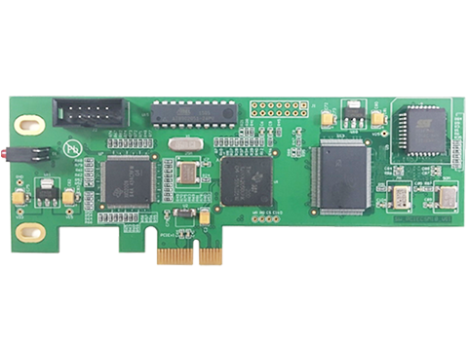
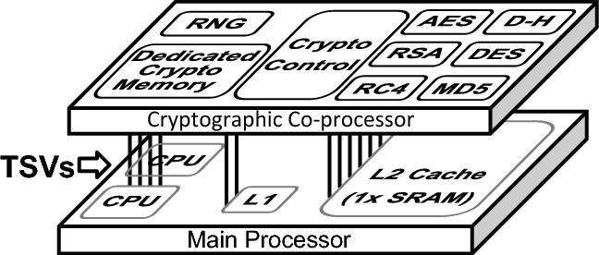
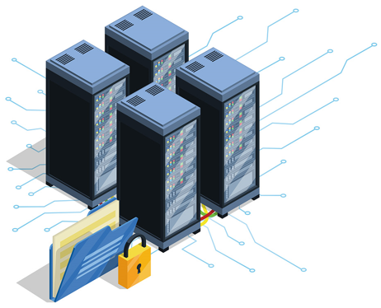
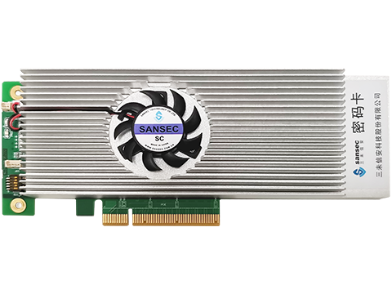
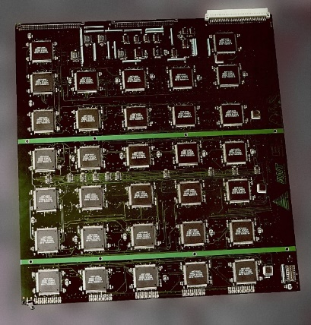
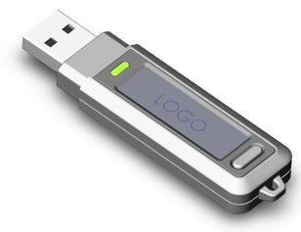
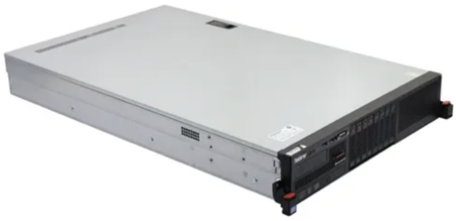
密码算法硬件实现的应用场景
插入
同一颗芯片内加速密码运算
通过设备内其它模块加速密码运算
协作
提升物理安全等级
（存密钥+抗侧信道攻击）
调用其它设备实现密码加速
密码算法暴力破解加速
硬件实现最大的特点：模块化设计、并行计算

Slide 5
数字逻辑电路的高级编程语言
Verilog HDL和VHDL是目前世界上最流行的硬件描述语言，开发于20世纪80年代，均为IEEE标准。
Verilog HDL（推荐）
VHDL
扩展名为.v
编程风格灵活
代码简洁
多用于小规模开发项目
语法与C语言相似
扩展名为.vhd
语法严谨
代码偏长
多用于大规模协作型开发项目

Slide 6
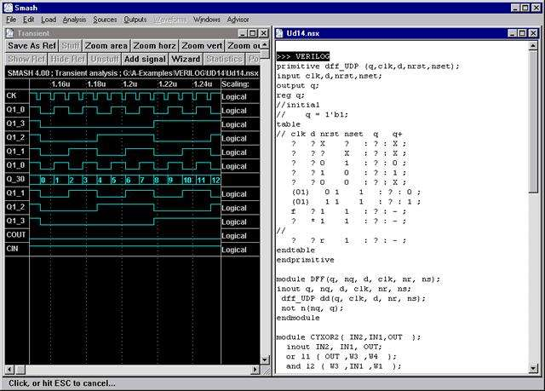
密码硬件实现的过程与形态：功能仿真
功能仿真
假设门电路完全不存在延时，纯功能验证，不考虑实现工艺与平台
如图所示，数据跳变的边沿是纵向对齐的

Slide 7
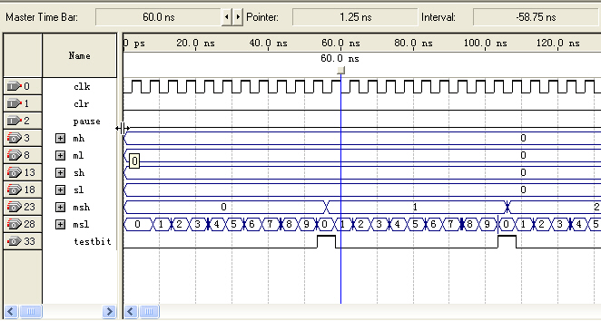
密码硬件实现的过程与形态：时序仿真
信号在电路中传输是有延时的，如线延时、器件延时等，时序仿真需考虑延时
不同平台延时不同，故在EDA（Electronic Design Automation）工具里做时序仿真之前需要明确具体实现的平台，例如Xilinx公司Spartan-6系列XC6SLX75型号的FPGA芯片
举例：格式为“59:59:99”的秒表
设6个数字的变量为mh、ml、sh、sl、msh、msl
msl从7变成8时，会出现一些“毛刺”（运算的中间值）
msl从9变成0时，msh需要过一小段时间才会加1

Slide 8
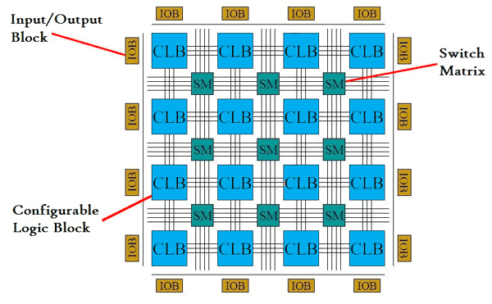
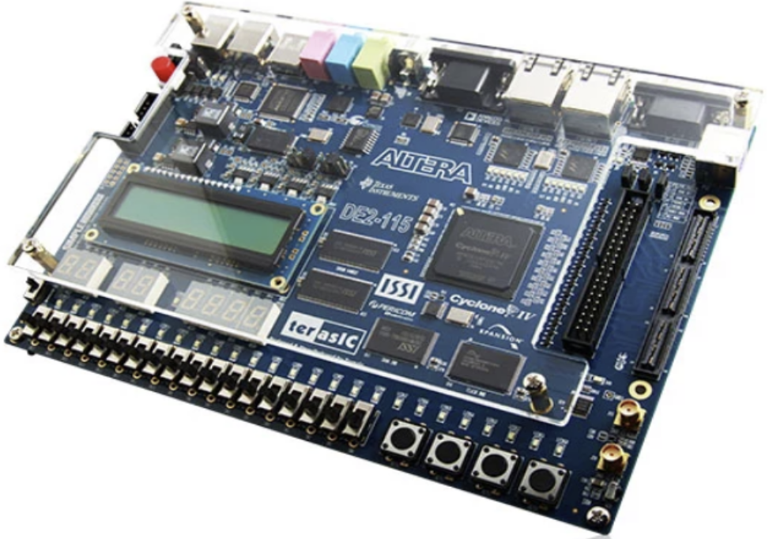
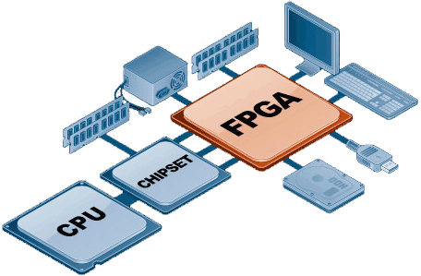
密码硬件实现的过程与形态：FPGA实现
FPGA
全称：现场可编程门阵列
特点：资源丰富、开发灵活、集成度高、设计周期短、开发费用低、风险小、可重复编程
FPGA应用场景：
流片测试太贵，流片前做功能验证
做通信接口、AI加速等各类验证实验
用量少、没必要批量生产，如航天领域

Slide 9
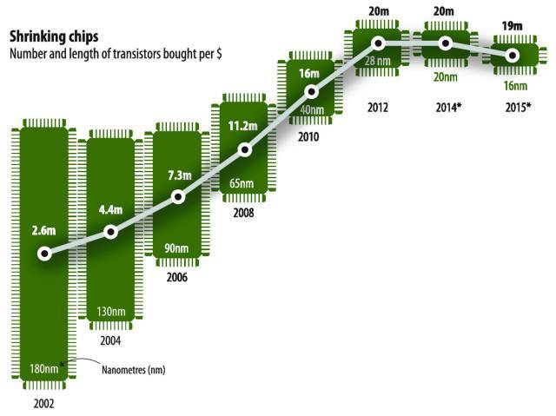
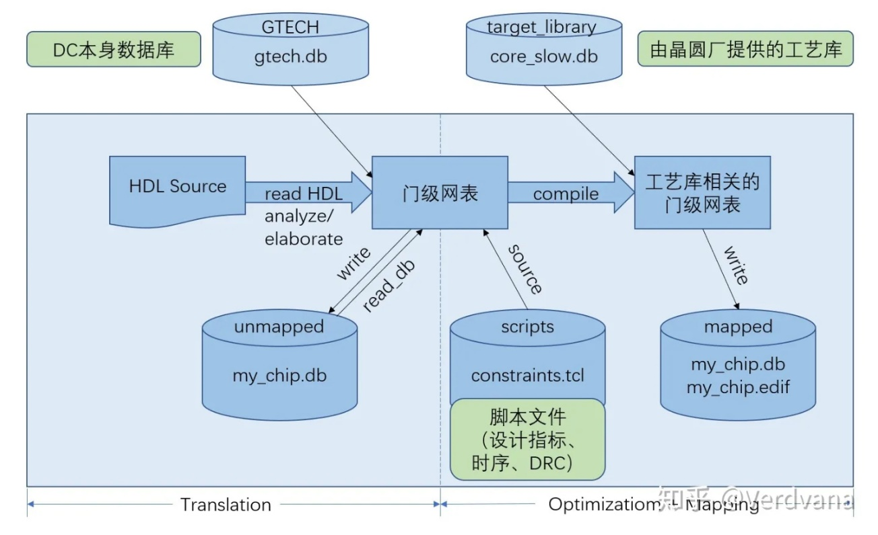
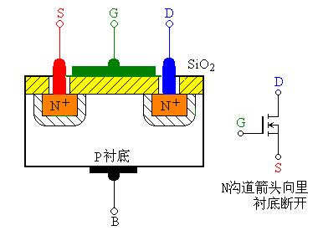
密码硬件实现的过程与形态：后仿真
后仿真指的是版图设计完成以后，将寄生参数、互连延迟反标到所提取的电路网表中进行仿真，对电路进行分析，确保电路符合设计要求
XXnm工艺是指晶体管栅极（G处）线宽
（图为绝缘栅型场效应三极管MOSFET ）
用Design Compiler进行综合的流程
摩尔定律，1美元可以买到的晶体管数量和工艺

Slide 10
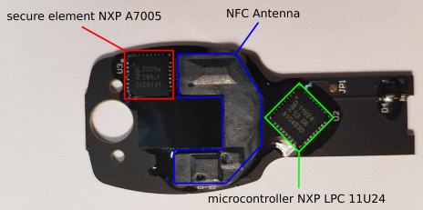
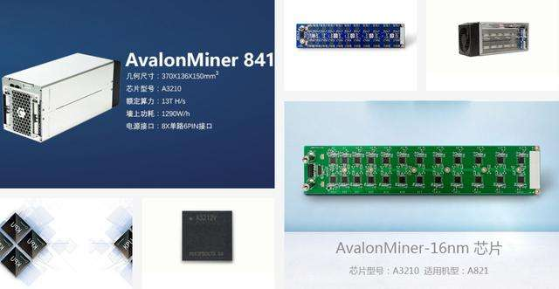

密码硬件实现的过程与形态：ASIC
装载ASIC芯片的三未信安PCI密码卡
谷歌Titan U盾的ASIC芯片（红框）
EFF的DES破解机，包含1856个定制芯片，可在几天内暴力破解DES算法
ASIC型矿机AvalonMiner 841
ASIC（Application Specific Integrated Circuit）即专用集成电路

Slide 11
组合逻辑电路设计
Section 2

Slide 12
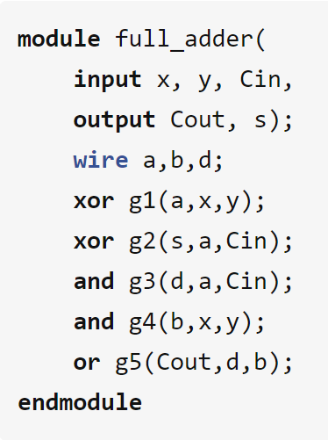
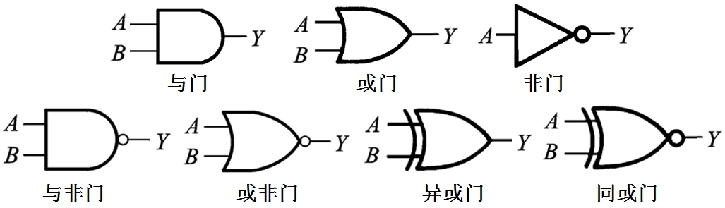
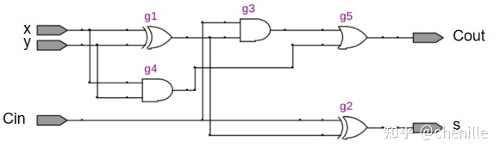
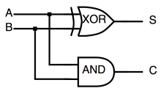
用与门、或门、非门实现常见运算
数字电路常见的门（逻辑运算直接实现）
全加器的Verilog程序
全加器的数字电路
半加器的数字电路

Slide 13
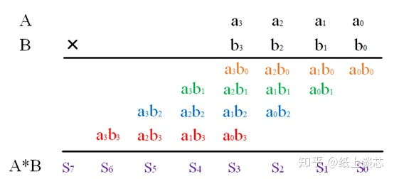
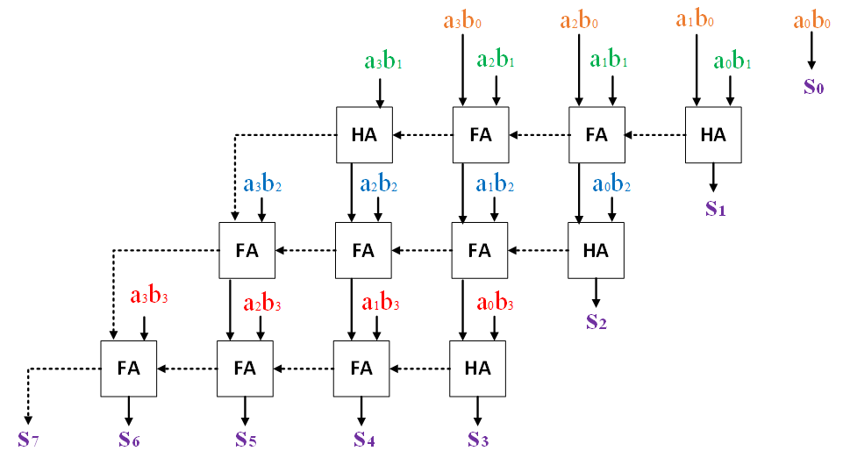
用与门、或门、非门实现常见运算
注：a_{i}b_{j}为单比特“与”运算
4比特×4比特乘法原理
乘法器的数字电路（FA和HA分别是全加器、半加器）

Slide 14
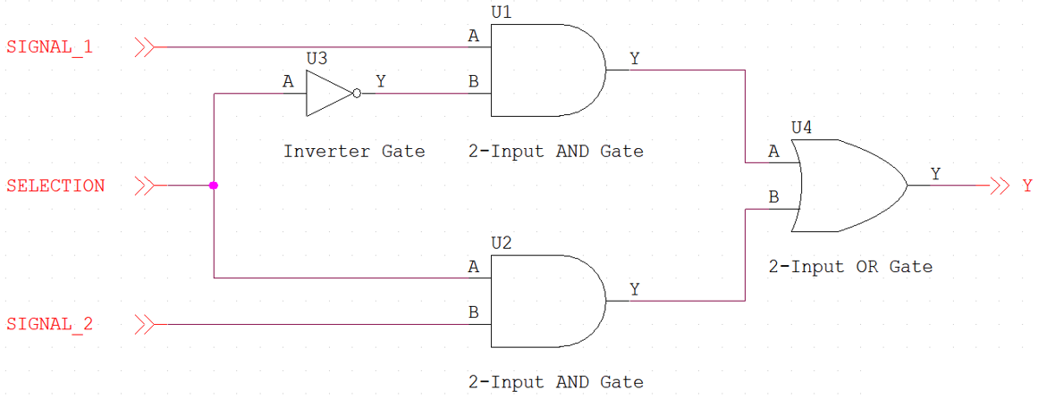
用与门、或门、非门实现二选一选择器
二选一选择器：
当 SELECTION = 0，Y = SIGNAL_1
当 SELECTION = 1，Y = SIGNAL_2
SIGNAL_1
Y
SIGNAL_2
SELECTION
选择器电路
二选一选择器的数字电路设计原理

Slide 15
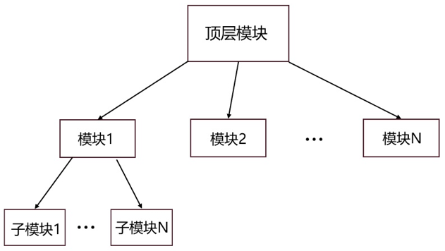
组合电路的模块化设计
Verilog使用模块（module）的概念来代表一个基本的功能块
一个模块可以是一个元件，也可以是低层次模块的组合
模块通过输入输出接口被高层模块调用，隐藏内部实现细节。这样设计者可以方便地修改某个模块，而不影响其他部分
自顶向下设计：
先定义顶层功能块，进而分析需要哪些构成顶层模块的必要的子模块，然后进一步对各个子模块进行分解，直至达到无法进一步分解的底层功能块
示例：CPU设计时先考虑分为运算器、控制器、寄存器、时钟等模块
自底向上设计：
先对现有功能块进行分析，然后使用这些模块来搭建规模大一些的功能块，如此继续直至顶层模块
示例：初学者具体实现某个电路时一般按自底向上设计
通常用数据总线、地址总线和控制总线实现模块间通信

Slide 16
用组合电路实现AES算法的一轮
SB：选择器
SR：拉线
MC：直接计算
AK：直接计算
数字电路如何实现循环？如利用同一套电路实现10轮AES、或16个S盒

Slide 17
时序逻辑电路设计
Section 3

Slide 18
时钟与寄存器
时序电路由时钟来统一控制节奏
时钟信号：
用于决定逻辑单元中的状态何时更新，是有固定周期并与运行无关的信号量
寄存器：
通常由时钟上升沿触发存储行为
在存储的同时，会带来后续组合电路的跳变
关键路径：
组合电路模块从输入到输出经过的延时最长的逻辑路径
时钟周期一定要大于关键路径延时
时钟信号示意图
时钟、关键路径与寄存器

Slide 19

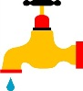
时钟与寄存器工作原理示例
时钟：

Slide 20
用时序逻辑电路实现计数器
always@(posedge clock)
if (start==0)
counter <= 0; // 如果未开始，则counter持续保持0
else if (counter==10)
counter <= 0; // 如果计数达到上限10则复位counter
else
counter <= counter+1; // 计数器加1

Slide 21
AES算法硬件实现（10轮电路平铺）

Slide 22
AES算法硬件实现（常见1）
寄存器

Slide 23
AES算法硬件实现（常见2）
寄 存 器

Slide 24
密码硬件实现效率评估
Section 4

Slide 25
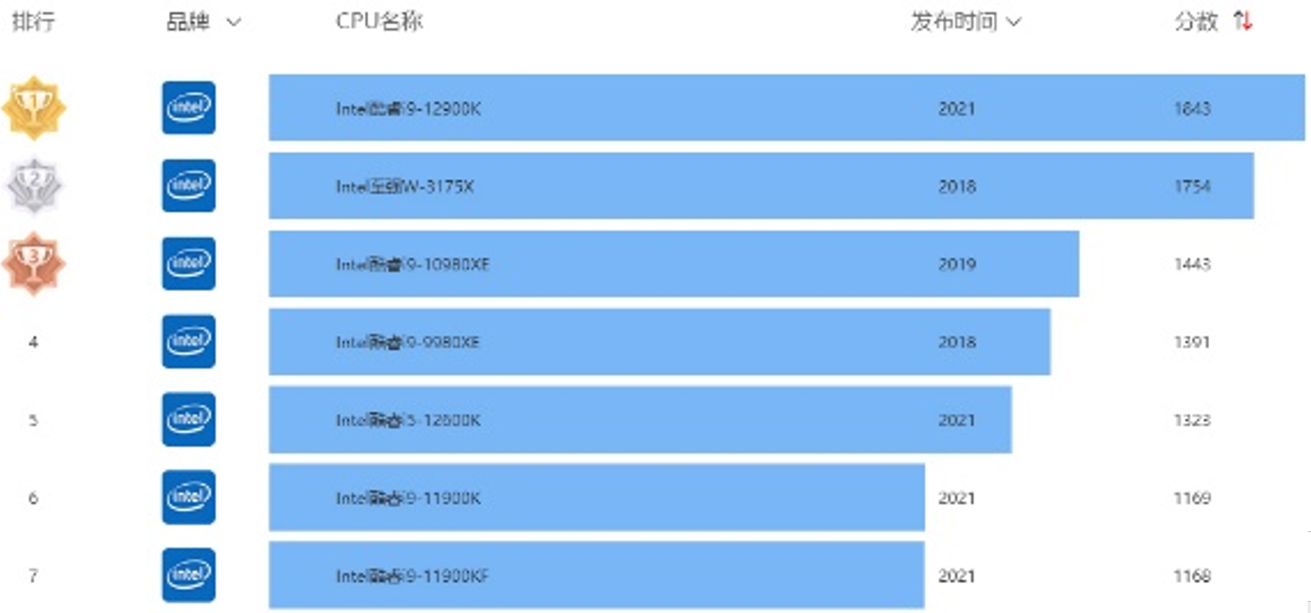
密码硬件实现效率评估指标
面积：密码模块总共占用多少逻辑单元（FPGA场景）、逻辑门（ASIC场景）
功耗：密码模块单位时间内消耗的能量
速度（吞吐量）：密码模块单位时间内能够加密的比特数
大部分场景下，速度可以靠并行计算来成倍提升
吞面比：吞吐量与面积的比值
用于公平衡量密码硬件实现方案的效率
主频：密码模块能够正常运行的最高时钟频率
若时钟周期小于密码电路的关键路径，则程序会出现错误
2022年英特尔CPU天梯图排名

Slide 26
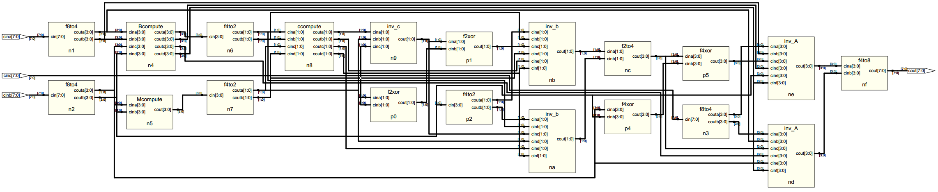
AES算法S-box硬件实现
常见实现：采用选择器电路
速度优先：16个S-box采用16套组合逻辑电路并行实现，求逆步骤采用“组合域”算法
参考文献：D. Canright, L. Batina: A Very Compact "Perfectly Masked" S-Box for AES. ACNS 2008. LNCS, vol. 5037, pp. 446-459. Springer, Heidelberg, 2008.
面积（或功耗）优先：16个S-box调用同一套电路，在16个时钟周期里以串行方式实现
存储器资源丰富：S-box表格存入ROM，通过地址来访问ROM
AES算法S盒“组合域”实现的组合电路图

Slide 27
密钥生成与加解密：该同步还是不同步？
教科书式实现：每次加密前，先做10轮密钥生成
需要11×128比特寄存器，面积代价较高，未必实用
单组加密模式：一次只加密一个分组
应用场景：身份认证，如智能卡、智能密码钥匙等设备
每计算一轮时，先做该轮的密钥生成、后做该轮的加密
实现方式：串行实现，或“流水线”执行
优势：轮密钥无需用寄存器存储，用完就扔，节省面积
批量加密模式：一次加密多个分组
应用场景：加密存储、网络传输，如PCI密码卡、加密机、签名验签服务器等设备
数据加密之前，先做好10轮密钥生成、存下11×128比特，然后再一组一组地加密各个分组

Slide 28
解密的轮密钥怎么来的？
问题描述：
加密的密钥生成是从原始密钥开始算，可是解密的密钥是需要从第10轮开始算呀？
单组加密模式：一次只加密一个分组
每计算一轮时，先做该轮的密钥生成、后做该轮的加密
方案1：事先储存第10轮密钥
方案2：事先做一遍密钥生成，计算出第10轮密钥
批量加密模式：一次加密多个分组
数据加密之前，先做好10轮密钥生成、存下11×128比特，然后再一组一组地解密各个分组（与加密相同）

Slide 29
现有分组密码的硬件实现效率
name | block size | key size | structure | rounds | Technology used | area (#GE) | throughput (Kb/s @ 100kHz) | power consumption (µW) | reference (implementation)
AES | 128 | 128 | SPN | 10 | 0.13µm | 3100 | 80 | -- | ECRYPT^{[6]}
 |  | 192 |  | 12 | -- | -- | -- | -- | --
 |  | 256 |  | 14 | -- | -- | -- | -- | --
Chaskey Cipher | 128 | 128 | ARX | 8 | -- | -- | -- | -- | --
CLEFIA | 128 | 128 | GFN | 18 | 0.09µm | 4950 | 355.6 | -- | ECRYPT^{[6]}
 |  | 192 |  | 22 | -- | -- | -- | -- | --
 |  | 256 |  | 26 | -- | -- | -- | -- | --
DESLX | 64 | 184 | Feistel | 16 | 0.18 µm | 2168 | 44.4 | 1.6 | ECRYPT^{[6]}
Fantomas | 128 | 128 | SPN | 12 | -- | -- | -- | -- | --
GOST revisited | 64 | 256 | Feistel | 32 | 0.18 µm | 651 / 1017 | 24.24 / 200 | -- | Specification^{[14]}
HIGHT | 64 | 128 | GFS | 32 | 0.25µm | 3048 | 188.2 | -- | ECRYPT^{[6]}
ITUbee | 80 | 80 | Feistel | 20 | -- | -- | -- | -- | --
KASUMI | 64 | 128 | Feistel | 8 | -- | -- | -- | -- | --
KLEIN | 64 | 64 | SPN | 12 | 0.18 µm | 1360 / 2032 | -- | -- | Specification^{[24]}
 |  | 80 |  | 16 |  | 1530 / 2202 | -- | --
 |  | 96 |  | 20 |  | 1700 / 2372 | -- | --
KATAN | 32 | 80 | stream-cipher-like | 254 | 0.13 µm | 802 | 12.5 | 0.381 | ECRYPT^{[6]}
 | 48 |  |  |  | -- | -- | -- | -- | --
 | 64 |  |  |  | 0.13 µm | 1054 | 25.1 | 0.555 | ECRYPT^{[6]}
KTANTAN | 32 | 80 | stream-cipher-like | 254 | 0.13 µm | 462 | 12.5 | 0.146 | ECRYPT^{[6]}
 | 48 |  |  |  | -- | -- | -- | -- | --
 | 64 |  |  |  | 0.13 µm | 688 | 25.1 | 0.292 | ECRYPT^{[6]}

Slide 30
现有分组密码的硬件实现效率
name | block size | key size | structure | rounds | Technology used | area (#GE) | throughput (Kb/s @ 100kHz) | power consumption (µW) | reference (implementation)
LBlock | 64 | 80 | Feistel | 32 | 0.18 µm | 1320 | 200 | -- | Specification^{[31]}
LEA | 128 | 128 | GFN | 24 | -- | -- | -- | -- | --
 |  | 192 |  | 28
 |  | 256 |  | 32
LED | 64 | 64 | SPN | 32 | 0.18 µm | 966 | 5.1 | -- | Specification^{[38]}
 |  | 128 |  | 48 |  | 1265 | 3.4 | -- | Specification^{[38]}
MANTIS | 64 | 128+64 (tweak) | SPN | 14 | -- | -- | -- | -- | --
mCrypton | 64 | 64 | SPN | 12 | 0.13µm | 2420^{[note 3]} | 482.3 | -- | Specification^{[42]}
 |  | 96 |  |  |  | 2681^{[note 3]} | -- | --
 |  | 128 |  |  |  | 2949^{[note 3]} | -- | --
Midori | 64 | 128 | SPN | 16 | 0.09µm^{[note 4]} | 1542 | -- | 60.6^{[note 5]} | Specification^{[44]}
 | 128 |  |  | 20 |  | 2522 | -- | 89.2^{[note 5]}
MISTY1 | 64 | 128 | Feistel | 8 | -- | -- | -- | -- | --
Mysterion | 128 | ?^{[note 6]} | SPN | 12 | -- | -- | -- | -- | --
 | 256 | ?^{[note 6]} |  | 16 | -- | -- | -- | --
Noekeon | 128 | 128 | SPN | 16 | -- | -- | -- | -- | --
Piccolo | 64 | 80 | GFN | 25 | -- | 683 / 1136 | 14.8 / 237.04 | -- / -- | Specification^{[51]}
 |  | 128 |  | 31 | -- | 758 / 1196 | 12.12 / 193.9 | -- / --

Slide 31
现有分组密码的硬件实现效率
name | block size | key size | structure | rounds | Technology used | area (#GE) | throughput (Kb/s @ 100kHz) | power consumption (µW) | reference (implementation)
PRESENT | 64 | 80 | SPN | 31 | 0.18 µm | 1075 / 1570 | 11.7 / 200 | 1.4 / 2.78 | Poschmann's PhD Thesis^{[58]}
 |  | 128 |  |  |  | 1391 / 1884 | 11.45 / 200 | -- / 3.67
PRIDE | 64 | 128 | SPN | 20 | -- | -- | -- | -- | --
PRINCE | 64 | 128 | SPN | 12 | 0.09 µm / 0.13 µm | 3286 / 3491 | 529.9 / 533.3 | 4.5 / 5.8 | Specification^{[59]}
RC5-12 | 32 | 0..2040 | ARX | 12 | -- | -- | -- | --
 | 64
 | 128
Rectangle | 64 | 80 | SPN | 25 | 0.13 µm | 1599.5 |  | -- | Specification^{[66]}
 |  | 128 |  |  |  | 2063.5 |  | --
RoadRunneR | 64 | 80 | Feistel | 10 | -- | -- | -- | -- | --
 |  | 128 |  | 12 | -- | -- | -- | --
Robin | 128 | 128 | SPN | 16 | -- | -- | -- | -- | --
SEA | 96^{[note 7]} | 96 | Feistel | 93 | 0.13 µm | 449^{[70]} | -- | 3.218 | MSQ07^{[71]}
SKINNY | 64 | 64/128/192^{[note 8]} | SPN | 32/36/40 | 0.18 µm | 1223/1696/2183 | 200.0/177.8/160.0 | -- | Specification^{[40]}
 | 128 | 128/256/384^{[note 8]} |  | 40/48/56 |  | 2391/3312/4268 | 320.0/266.7/228.6 | -- | Specification^{[40]}

Slide 32
现有分组密码的硬件实现效率
name | block size | key size | structure | rounds | Technology used | area (#GE) | throughput (Kb/s @ 100kHz) | power consumption (µW) | reference (implementation)
SIMECK | 32 | 64 | Feistel | 32 | 0.13µm | 549 / 765 | 5.6 / 88.9 | 0.417 / 0.606 | Specification^{[72]}
 | 48 | 96 |  | 36 |  | 778 / 1117 | 5.0 / 120.0 | 0.576 / 0.875
 | 64 | 128 |  | 44 |  | 1005 / 1484 | 4.2 / 133.3 | 0.754 / 1.162
SIMON | 32 | 64 | Feistel | 32 | -- | -- | -- | -- | Specification^{[75]}
 | 48 | 72 / 96 |  | 36 |  | -- / 763 | -- / 15.0 | --
 | 64 | 96 / 128 |  | 42 / 44 |  | 838 / 1000 | 17.8 / 16.7 | --
 | 96 | 96 / 144 |  | 52 / 54 |  | 984 / -- | 14.8 / -- | --
 | 128 | 128 / 192 / 256 |  | 68 / 69 / 72 |  | 1317 / -- / -- | 22.9 / -- / -- | --
SPARX | 64 | SPN (ARX) | 128 | 24 | -- | -- | -- | -- | --
 | 128 |  | 128/256 | 32/40 |  | -- | -- | -- | --
SPECK | 32 | 64 | ARX | 22 | -- | -- | -- | -- | Specification^{[75]}
 | 48 | 72 / 96 |  | 22 / 23 |  | -- / 884 | -- / 12.0 | --
 | 64 | 96 / 128 |  | 26 / 27 |  | 984 / 1127 | 14.5 / 13.8 | --
 | 96 | 96 / 144 |  | 28 / 29 |  | 1134 / -- | 13.8 / -- | --
 | 128 | 128 / 192 / 256 |  | 32 / 33 / 34 |  | 1396 / -- / -- | 12.1 / -- / -- | --
TWINE | 64 | 80 | GFN | 36 | 0.09 µm | 1799 | 178 | -- | Specification^{[84]}
 |  | 128 |  |  |  | 2285 | 178 | --
XTEA | 64 | 128 | Feistel | 64 | 0.13 µm | 3490 | 57.1 | 19.5 | ECRYPT^{[6]}
Zorro | 128 | 128 | SPN | 24 | -- | -- | -- | -- | --
出处：https://www.cryptolux.org/index.php/Lightweight_Block_Ciphers

Slide 33
谢谢大家！
北京理工大学网络空间安全学院
2022年10月18日

